Slide 1
Matlab 简介

Slide 2
发展历史；
Matlab——Matrix laboratory，那是20世纪70年代，时任美国新墨西哥大学计算机系主任的Cleve Moler出于减轻学生编程负担的动机，为学生设计了一组调用LINPACK和EISPACK矩阵软件工具包程序的接口，这就是用Fortran编写的萌芽状态。

Slide 3
1984年，美国的Math Works公司把Matlab正式推向市场。从这时起，其内核采用C语言编写，除原有的数值计算能力外，还新增了数据图视功能。
1997年， Matlab5.0问世，接着5.1，5.2和1999年的Matlab 5.3及现在的Matlab 7.x. 现在的Matlab拥有更丰富的数据类型和结构，更友善的面向对象，更快速精良的图形可视，更广博的数学和数据分析资源，更多的应用开发工具。

Slide 4
2. Matlab具有以下几个特点：
具备数值分析、矩阵运算、信号处理和图
形等功能。问题的提出和解答只需以数学方
式表达，不需大量原始的编程过程。易学、
适用范围广、功能强、开放性强、网络资源
丰富。

Slide 5
3. Matlab语言的主要特点：
（1）具有丰富的数学功能；
包括矩阵各种运算，如：正交变换，三角分解，特征值，常见的特殊矩阵等。
包括各种特殊函数，如：贝赛尔函数，勒让德函数，椭圆函数，伽马函数，贝塔函数。
包括各种数学运算功能，如：微分，积分，极限
求极值，常微分方程的数值解。
（2）具有很好的图视系统；
画出二维和三维图形；
高级图像处理；
产生简单的动画。

Slide 6
（3）具有若干功能的非常强大的应用工具箱；
信号处理(signal processing)，控制系统
(control system)，神经网络(neural
network)，图像处理(image processing)，鲁棒
控制(robust control)，非线性系统控制
(nonlinear system control)，系统辨识(system
identification)，最优化(optimization), μ分析
与综合(analysis and synthesis)，模糊逻辑
(fuzzy logic)，小波(wavelet)，样条(spline)，
通信(communication)，统计(statistics)等。

Slide 7
(4) 具有很好的帮助系统
命令行帮助（如：help plot ）
联机帮助 ：工具条上?按钮或help菜单下Matlab help
演示帮助：help菜单中Demos选项打开演示窗口。
（5）退出
在工具栏中点击File按钮，在下拉式菜单中
单击Exit MATLAB项即可。或者，在指令窗
内键入exit或quit亦可。

Slide 8
二、Matlab工作环境
在Matlab下进行基本数学运算，只需将运算式直接打入提示号（>>）之後，并按入Enter键即可。例如：
>> (10*19+2/4-34)/2*3
ans
= 234.7500
Matlab会将运算结果直接存入一变量ans，代表Matlab运算後的答案，并显示其数值屏幕上。
如果在上述的例子结尾加上”;”，则计算结果不会显示在指令视窗上，要得知计算值只须键入该变数值即可。

Slide 9
MATLAB可以将计算结果以不同的精确度的数字格式显示，我们可以在指令视窗上直接在指令视窗键入以下的各个数字显示格式的指令。
» format (这是默认的) -36.3333
» format short 同上，保证小数点后有4位有效数字 -36.3333
» format long 15位数字表示 -36.333333333333334
» format short e 科学计数5位表示 -3.6333e＋001
» format long e 科学计数15位表示 -3.633333333333334e+001
» format + 正数显示＋，负数显示－，0表示空格
» format rat 最小整数比例表示 -109/3
等等。

Slide 10
MATLAB利用了↑↓二个游标键可以将所下过的指令叫回来重覆使用。按下↑则前一次指令重新出现，之后再 按Enter键，即再执行前一次的指令。而↓键的功用则是往后执行指令。其它在键盘上的几个键如→←, Delete, Insert，其功能则显而易见，试用即知无须多加说明。

Slide 11
三、变量及其命名规则
变量
1. MATLAB对变量名的大小写是敏感的。
2. 变量的第一个字符必须为英文字母，而且不能超过31个字符。
3. 变量名可以包含下划线、数字，但不能为空格符、标点。

Slide 12
预定义的变量
ans 预设的计算结果的变量名
eps MATLAB定义的正的极小值=2.2204e-16
pi 内建的π值
inf +∞值，无限大 ( 1/0)
NaN 无法定义一个数目 ( 0/0 )
i 或 j 虚数单位i=j＝sqrt（-1）
而键入clear则是清除所有定义过的变量名称。

Slide 13
四、MATLAB赋值语句
表达式
MATLAB书写表达式的规则与“手写算式”差不多
相同。
如果一个指令过长可以在结尾加上...（代表此行
指令下一行连续），例如
?3*...
6
ans =
18
比如将23赋值给变量a：
a=23

Slide 14
五、MATLAB常用数学函数
三角函数和双曲函数
含义 名称 含义 名称 含义 名称
sin 正弦 csc 余割 atanh 反双曲正切
cos 余弦 asec 反正割 acoth 反双曲余切
tan 正切 acsc 反余割 sech 双曲正割
cot 余切 sinh 双曲正弦 csch 双曲余割
asin 反正弦 cosh 双曲余弦 asech 反双曲正割
acos 反余弦 tanh 双曲正切 acsch 反双曲余割
atan 反正切 coth 双曲余切 acot 反余切
asinh 反双曲正弦 sec 正割 acosh 反双曲余弦

Slide 15
指数函数
名称 含义 名称 含义 名称 含义
exp E为底的指数 log10 10为底的对数 pow2 2的幂
log 自然对数 log2 2为底的对数 sqrt 平方根
复数函数
名称 含义 名称 含义 名称 含义
abs 绝对值 conj 复数共轭 real 复数实部
angle 相角 imag 复数虚部
取整函数和求余函数
名称 含义 名称 含义
ceil 向+∞取整 floor 向-∞取整
fix 向0取整 round 向靠近整数取整
mod 模除求余 sign 符号函数

Slide 16
>> a=2+0.3*j
a =
2 + 0.3i
>> conj(a)
ans =
2 - 0.3i
>> real(a)
ans =
2
>> imag(a)
ans =
0.3
>> abs(a)
ans =
2.02237484161567
>> angle(a)
ans =
0.148889947609497

Slide 17
>> 1/0
Warning: Divide by zero.
ans =
Inf
>> 0/0
Warning: Divide by zero.
ans =
NaN
>> sqrt(-1)
ans =
0 + 1i
>> ceil(5.6)
ans =
6
>> fix(5.6)
ans =
5

Slide 18
>> round(5.6)
ans =
6
>> round(5.2)
ans =
5
>> floor(5.2)
ans =
5
>> floor(-5.2)
ans =
-6
>> mod(5,3)
ans =
2

Slide 19
矩阵变换函数
名称 含义 名称 含义
Rot90 矩阵反时针90翻转 diag 产生或提取对角阵
tril 产生下三角 triu 产生上三角
其他函数
名称 含义 名称 含义
min 最小值 max 最大值
mean 平均值 median 中位数
std 标准差 diff 相邻元素的差
sort 排序 length 个数
norm 欧氏（Euclidean）长度
sum 总和 prod 总乘积
dot 内积 cumsum 累计元素总
cumprod 累计元素总乘积 cross 外积

Slide 20
>> a=[1 2 3;4 5 6;7 8 9]
a =
1 2 3
4 5 6
7 8 9
>> diag(a)
ans =
1
5
9
>> tril(a)
ans =
1 0 0
4 5 0
7 8 9
>> triu(a)
ans =
1 2 3
0 5 6
0 0 9

Slide 21
>> rot90(a)
ans =
3 6 9
2 5 8
1 4 7
>> x=[6,9,3,4;5,4,1,2;6,7,7,8;7,8,9,10]
x =
6 9 3 4
5 4 1 2
6 7 7 8
7 8 9 10
>> max(x)
ans =
7 9 9 10
>> [xm,I]=max(x)
xm =
7 9 9 10
I =
4 1 4 4
a =
1 2 3
4 5 6
7 8 9

Slide 22
x =
6 9 3 4
5 4 1 2
6 7 7 8
7 8 9 10
>> mean(x)
ans =
6 7 5 6
>> median(x)
ans =
Columns 1 through 3
6 7.5 5
Column 4
6

Slide 23
六、矩阵
1. 数组
MATLAB的运算事实上是以数组 (array) 及矩阵 (matrix) 方式在做运算。
建立一个数组时，如果是要个别键入元素，须用中括号[ ] 将元素置于其中。数组为一维元素所构成，而矩阵为多维元素所组成，例如
» x=[1 2 3 4 5 6 7 8] ; % 一维 1x8 阵列
» x = [1 2 3 4 5 6 7 8; 4 5 6 7 8 9 10 11] ; % 二维 2x8 矩阵，以;区隔各列的元素
» x = [1 2 3 4 5 6 7 8 % 二维 2x8 矩阵，各列的元素
4 5 6 7 8 9 10 11] ; 分二行键入

Slide 24
» x(3) % x的第三个元素
ans =
2
» x([1 2 5]) % x的第一、二、五个元素
ans =
1 4 3
x(1:5) % x的前五个元素
ans =
1 4 2 5 3
» x(10:end) % x的第十个元素后的元素
ans =
8 6 9 7 10 8 11
» x(10:-1:2) % x的第十个元素和第二个元素的倒排
ans =
8 5 7 4 6 3 5 2 4
ans =
1 2 3 4 5 6 7 8
4 5 6 7 8 9 10 11

Slide 25
» x(4)=100 %给x的第四个元素重新给值
x =
1 2 3 4 5 6 7 8
4 100 6 7 8 9 10 11
» x(3)=[] % 删除第三个元素
x =
Columns 1 through 12
1 4 100 3 6 4 7 5 8 6 9 7
Columns 13 through 15
10 8 11
» x(16)=1 % 加入第十六个元素
x =
Columns 1 through 12
1 4 100 3 6 4 7 5 8 6 9 7
Columns 13 through 16
10 8 11 1
ans =
1 2 3 4 5 6 7 8
4 5 6 7 8 9 10 11

Slide 26
2 建立数组
上面的方法只适用于元素不多的情况，但是当元素很多的
时候，则须采用以下的方式：
» x=(0:0.02:1); % 以起始值=0、增量值
=0.0.2、终止值=1的矩阵
» x=linspace(0,1,100); % 利用linspace，以区
隔起始值=0,终止值=1
之间的元素数目=100
»a=[] %空矩阵
a =
[]

Slide 27
» zeros(2,2) %全为0的矩阵
ans =
0 0
0 0
» ones(3,3) %全为1的矩阵
ans =
1 1 1
1 1 1
1 1 1
» rand(2,4); % 随机矩阵

Slide 28
»a=1:7, b=1:0.2:5; %更直接的方式
»c=[b a]; %可利用先前建立的阵列 a 及阵列 b ，组成新阵列
» a=1:1:10;
» b=0.1:0.1:1;
» a+b*I %复数阵列
ans =
Columns 1 through 4
1.0000 + 0.1000i 2.0000 + 0.2000i 3.0000 + 0.3000i 4.0000 + 0.4000i
Columns 5 through 8
5.0000 + 0.5000i 6.0000 + 0.6000i 7.0000 + 0.7000i 8.0000 + 0.8000i
Columns 9 through 10
9.0000 + 0.9000i 10.0000 + 1.0000i

Slide 29
七、矩阵和数组的运算
前面我们已经把经典的算术运算符告诉大家了，
在这里同样也可以用。
数组运算
矩阵运算
指 令 | 含 义 | 指 令 | 含 义
A.^n | A的每个元素自乘n次 | A^n | A阵为方阵时，自乘n次
A.+B | 对应元素相加 | A+B | 矩阵相加
A.－B | 对应元素相减 | A－B | 矩阵相减
A.*B | 对应元素相乘 | A*B | 矩阵相乘

Slide 30
数组运算
矩阵运算
指 令 | 含 义 | 指 令 | 含 义
A./B | A的元素被B的对应元素除 | A/B | A右除B
B.\A | B的元素被 A的对应元素除 | B\A | A左除B

Slide 31
» a=1:1:10;
» b=0:10:90;
» a+b
ans =
1 12 23 34 45 56 67 78 89 100
» a-b
ans =
1 -8 -17 -26 -35 -44 -53 -62 -71 -80
» a.*b % 注意这里a后加了个“.”
ans =
0 20 60 120 200 300 420 560 720 900
» a/b
ans =
0. 1158

Slide 32
» a.^2
ans =
1 4 9 16 25 36 49 64 81 100

Slide 33
矩阵转置运算
通过在矩阵变量后加’的方法来表示转置运算
>> a=1:1:10;
>> b=0:10:90;
>> a'
ans =
1
2
3
4
5
6
7
8
9
10

Slide 34
>> c=a+b*i;
>> c'
ans =
1.0000
2.0000 -10.0000i
3.0000 -20.0000i
4.0000 -30.0000i
5.0000 -40.0000i
6.0000 -50.0000i
7.0000 -60.0000i
8.0000 -70.0000i
9.0000 -80.0000i
10.0000 -90.0000i

Slide 35
第二讲 Matlab作图

Slide 36
１．学习matlab命令
一、二维图形函数与命令；
函数：figure( )
figure( ) 创建一个图形窗口并返回它的句柄
figure(H) 使H成为当前窗口。
2. 子图函数：subplot( )
subplot(m,n,p) 将窗口划分为m×n的小
窗口，选择第p个为当前绘图窗口
例如：>>subplot(2,3,2)

Slide 37
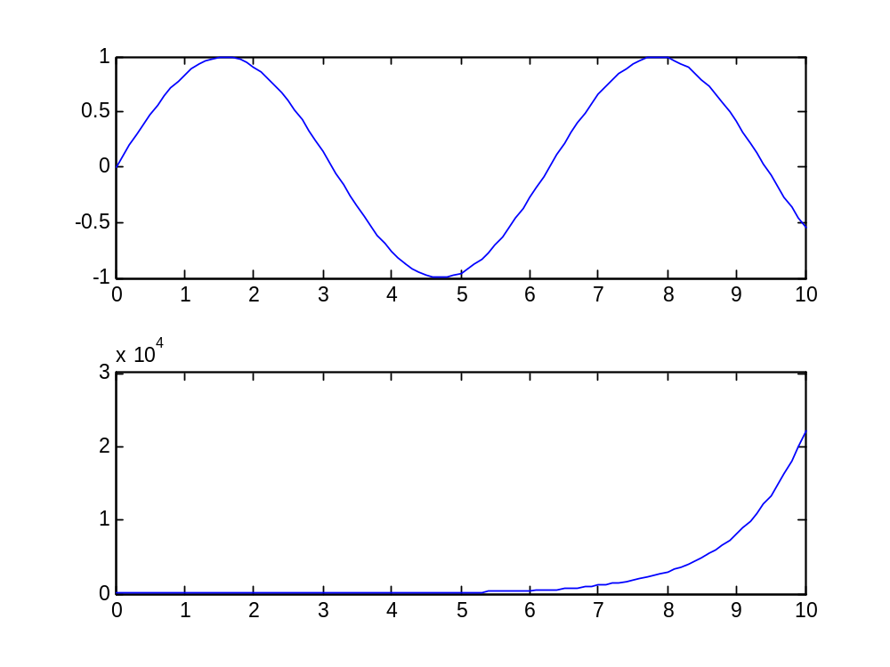
>> t=0:0.1:10;
>> a=sin(t);
>> b=exp(t);
>> figure
>> subplot(2,1,1)
>> plot(t,a)
>> subplot(2,1,2);
>> plot(t,b)

Slide 38
3. plot( )
plot(X,Y) 以X为横轴，绘制Y的图形
plot(Y) 绘制对Y的数据点数的Y的图形（若为复数，则相当于plot(real(Y),imag(Y))）
plot(X,Y,S) 绘制S指定的不同类型、样式和颜色的线条
表1.1 基本线型和颜色
符号 颜色 符号 线型
Y 黄色 . 点
m 紫红 0 圆圈
c 青色 xx 标记
r 红色 + 加号
g 绿色 * 星号
b 兰色 - 实线
w 白色 : 点线
k 黑色 -. 点划线
-- 虚线

Slide 39
plot3(x1,y1,z1,’s1’x2,y2,z2,’s2’,…)
绘制三维曲线图；
此外，还有meshgrid,surf,ezplot,ezsurf可
作图。

Slide 40
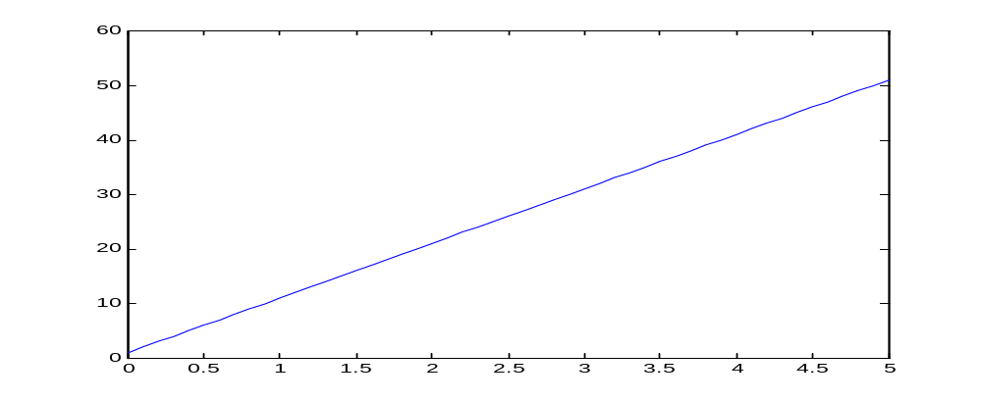
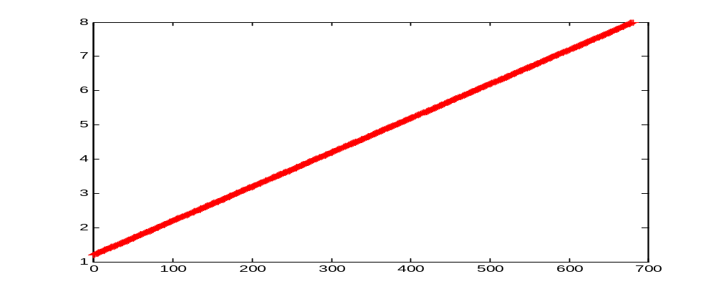
>> X=0:0.1:5;
>> Y=1:51;
>> figure;plot(X,Y)
>> y=1.2:0.01:8;
>> plot(y,'r+')

Slide 41
１．学习matlab命令
matlab绘图命令比较多,我们选编一些常用命令,并简单
说明其作用,这些命令的调用格式,可参阅例题及使用帮助
help查找.
表1.2 二维绘图函数
bar 条形图
hist 直方图
plot 简单的线性图形
polar 极坐标图形

Slide 42
表1.3 二维绘图工具
grid 放置格栅
gtext 用鼠标放置文本
hold 保持当前图形
text 在给定位置放置文本
title 放置图标题
xlabel 放置x轴标题
ylabel 放置y轴标题
zoom 缩放图形

Slide 43
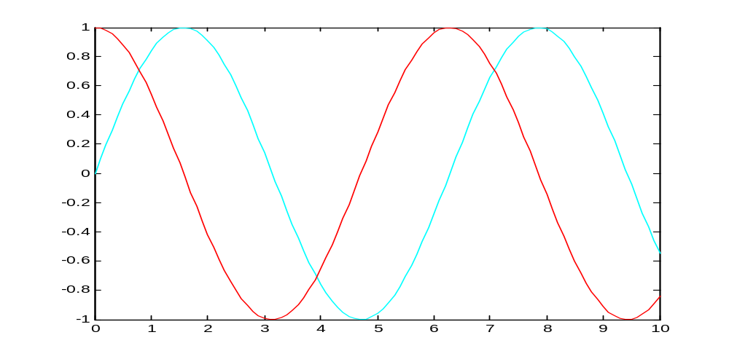
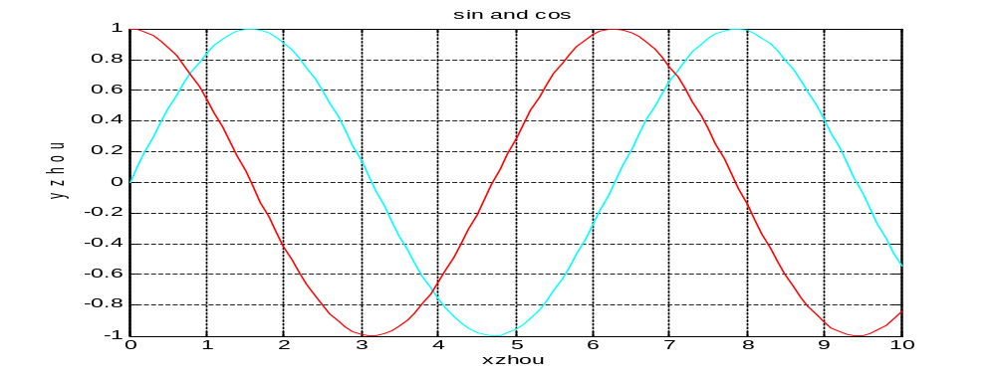
>> t=0:0.1:10;
>> a=sin(t);
>> b=cos(t);
>> figure;plot(t,a,'c')
>> hold on
>> plot(t,b,'r')
>> grid on
>> xlabel('xzhou');
>> ylabel('yzhou');
>> title('sin and cos')

Slide 44
表1.4 axis命令
axis([x1,x2,y1,y2]) 设置坐标轴范围
axis square 当前图形设置为方形
axis equal 坐标轴的长度单位设成相等
axis normal 关闭axis equal和axis square
axis off 关闭轴标记、格栅和单位标志
axis on 显示轴标记、格栅和单位标志

Slide 45
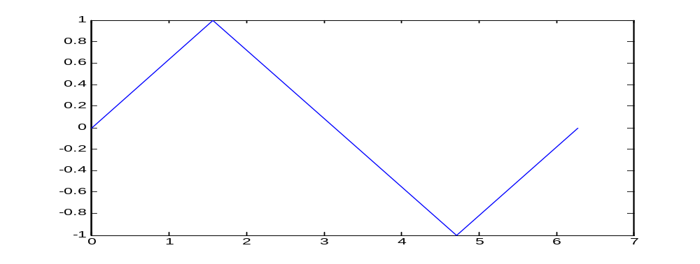
2. 绘制函数图形举例
例1.1 画出 y=sinx 的图形
解:首先建立点的坐标,然后用plot命令将这些点绘出并用直线连接起来,采用中学五点作图法,选取五点（0,0)、( ∏/2,1)、(∏ ,0)、( 3∏/2,-1)、( 2∏,0).
输入命令:
x=[0,pi/2,pi,3*pi/2,2*pi];y=sin(x);plot(x,y)

Slide 46
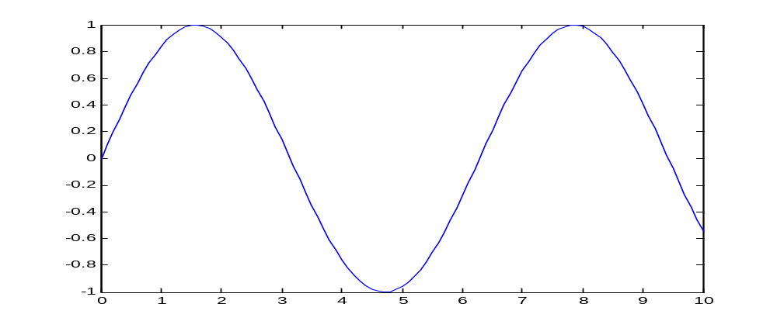
可以想象,随点数增加,图形越来越接近y=sinx 的图象.
>> x=0:0.1:10;
>> y=sin(x);
>> figure;plot(x,y)
例如,在0到 2∏之间取30个数据点,绘出的图形与 y=sinx的
图象已经非常接近了.

Slide 47
x=linspace(0,2*pi,30);y=sin(x);plot(x,y)
也可以如下建立该图形.
x=0:0.1:2*pi;y=sin(x);plot(x,y)
还可以给图形加标记、格栅线.
x=0:0.1:2*pi;
y=sin(x);
plot(x,y,’r—‘)
title(‘正弦曲线’)
xlabel(‘自变量 x’)
ylabel(‘函数y=sinx’)
text(5.5,0,’y=sinx’)
grid
上述命令第三行选择了红色虚线,第四行给图加标题“正弦曲线”,第
五行给x轴加标题“自变量x”,第六行给y轴加标题“函数 y=sinx”,第七
行在点(5.5,0)处放置文本“y=sinx ”,第八行给图形加格栅线.

Slide 48
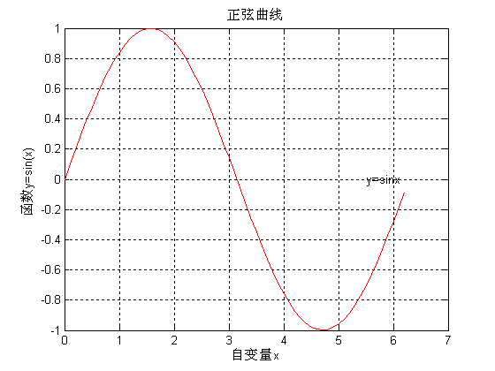

Slide 49
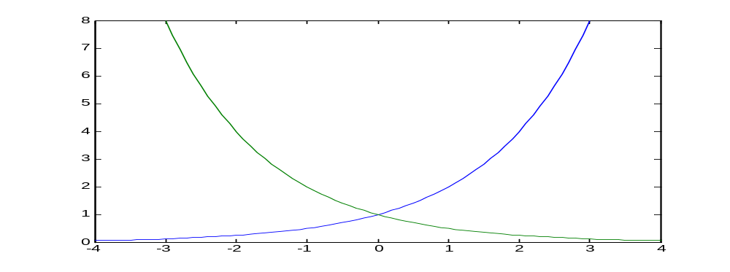
例1.2 画出y=2^{x} 和y=(1/2)^{x} 的图象.
解:输入命令:
x=-4:0.1:4;
y1=2.^x;
y2=(1/2).^x;
plot(x,y1,x,y2);
axis([-4,4,0,8])
matlab允许在一个图形中画多条曲线.
plot(x1,y1,x2,y2,x3,y3)指令
绘制y1=f(x1),y2=f(x2) 等多条曲线.
matlab自动给这些曲线以不同颜色.

Slide 50
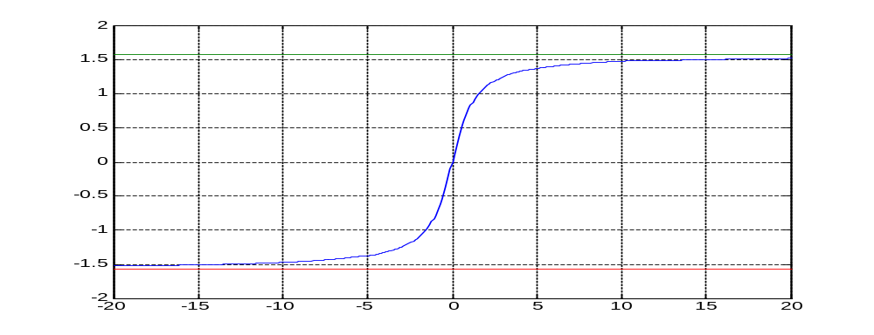
例1.3 画出 y=arctanx 的图象.
解: 输入命令:
x=-20:0.1:20;
y=atan(x);
plot(x,y,[-20,20],[pi/2,pi/2],[-20,20],[-pi/2,-pi/2])
grid
从图上看, y=arctanx是有界函数, y=±∏/2是其水平渐近线.

Slide 51
例1.4 在同一坐标系中画出y=sinx, y=tanx, y=x 的
图象.
解:输入命令:
x=-pi/2:0.1:pi/2;
y1=sin(x);
y2=tan(x);
figure; plot(x,x,x,y1,x,y2)
axis([-pi/2 pi/2 -3 3])

Slide 52
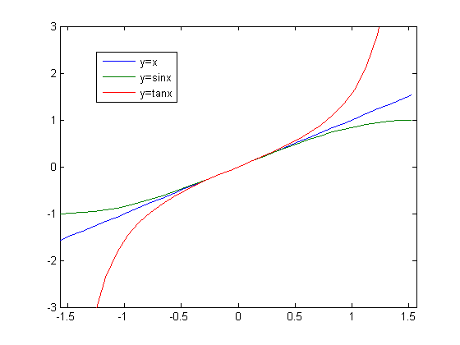
从图上看,当 x>0时, sinx<x<tanx ,当x<0时, sinx>x>tanx , y=x是y=sinx
和y=tanx 在原点的切线,因此,当|x|<<1 时, sinx≈x≈tanx.

Slide 53
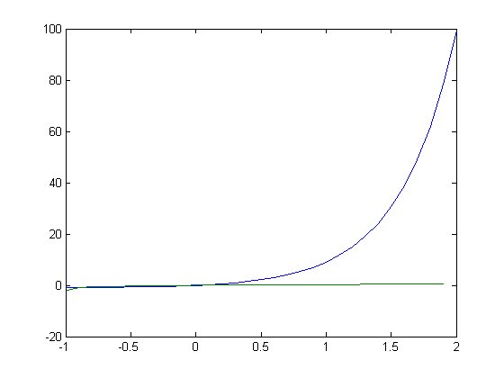
例1.5 画出y=10^{x}-1及y=lg(x+1) 的图形.
解: 输入命令:
x1=-1:0.1:2;
y1=10.^x1-1;
x2=-0.99:0.1:2;
y2=log10(x2+1);
plot(x1,y1,x2,y2)
从图上看,这两条曲线与我们所知的图象相差很远,
这是因为坐标轴长度单位不一样的缘故.

Slide 54
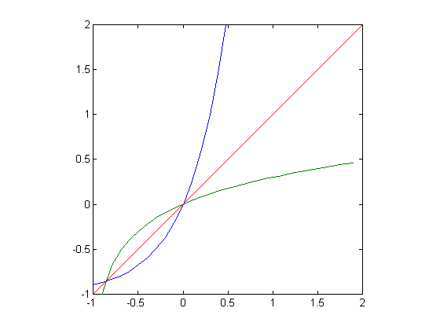
y=10^{x}-1与y=lg(x+1) 互为反函数,图象关于y=x对称,
为更清楚看出这一点,我们再画出 y=x的图象.
hold on
x=-1:0.01:2;y=x;plot(x,y,’r’)
axis([-1,2,-1,2])
hold off
plot语句清除当前图形并绘出新图形,hold on语句保持当
前图形.

Slide 55
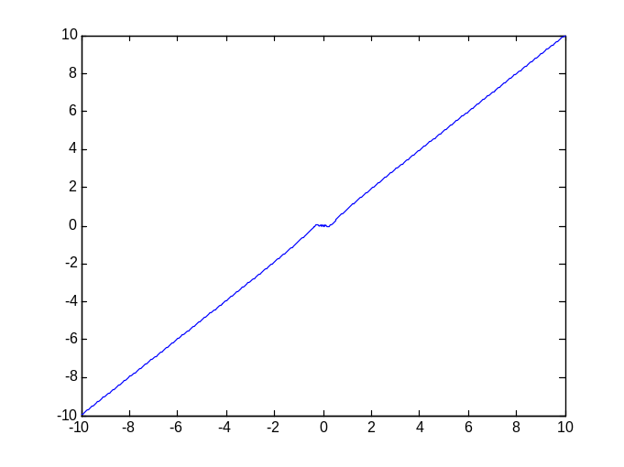
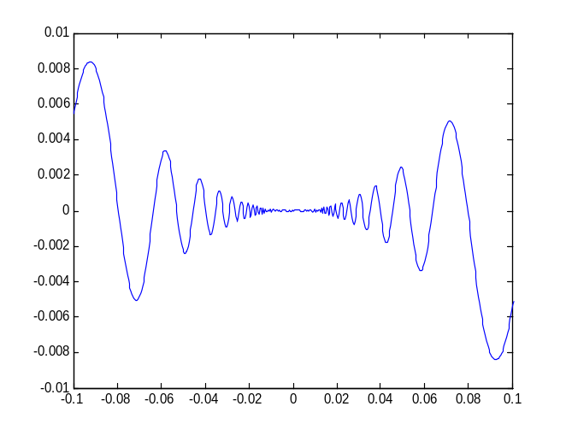
例1.6 画出 y=x² sin(1/x) 的图象.
解:输入命令:
x=linspace(- 10,10,50000);
y=x.^2.*sin(1./x);
plot(x,y)
从图上看，该曲线近似于 y=x这条直线，你能解释这是为
什么吗？改变坐标轴显示范围：
axis([-0.1,0.1,-0.01,0.01])
y=x² sin(1/x)的“振幅”是y=x² ，当x→0 时， y=x² sin(1/x)的
极限是0。该函数在x=0 处的导数为0。

Slide 56
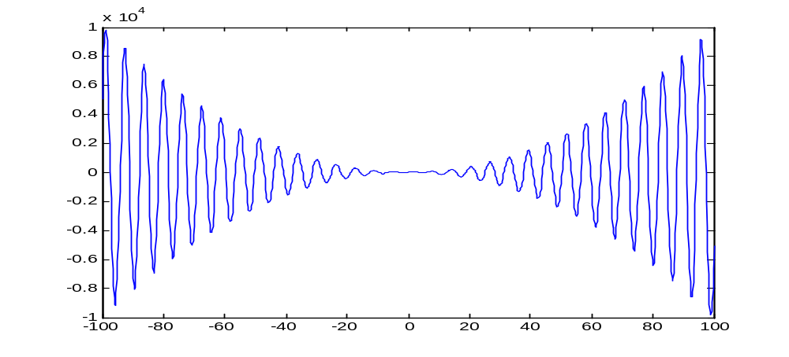
例1.7 画出 y=x² sin(x) 的图象.
解: 输入命令:
x=linspace(-100,100,1000);
y=x.^2.*sin(x);
plot(x,y)
从图上看，当x→∞ 时，该函数极限不存在，也不是∞ ；该
函数在（-∞ ，+∞ ）内无界。

Slide 57
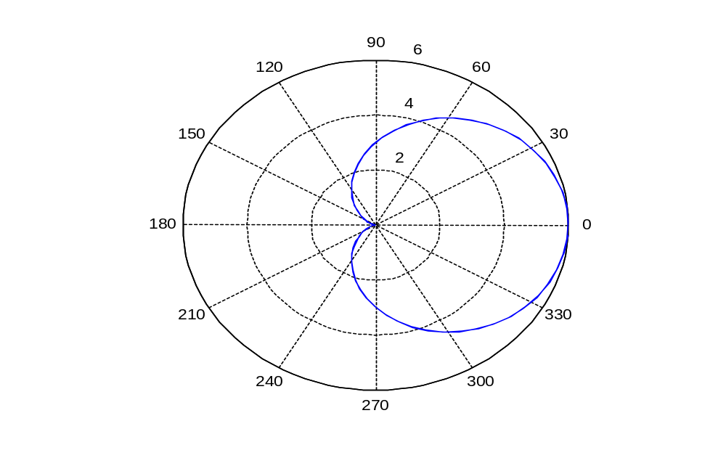
例1.8 画出心形线 r=3(1+cosα) 的图象.
解:输入命令:
x=-
2*pi:0.1:2*pi;r=3*(1+cos(x));polar(x,r)

Slide 58
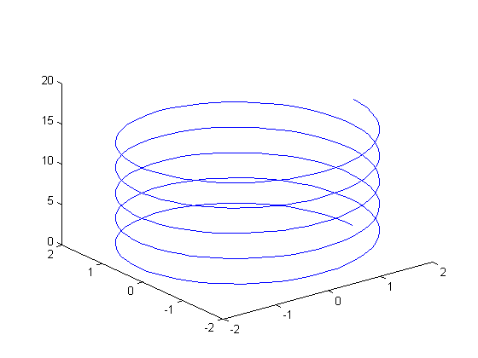
例1.9 画出三维螺旋线图x=2cost,y=2sint,
z=0.5t,t∈[0,10∏]
解： 输入命令：
t=0:0.1:10*pi;
x=2*cos(t);
y=2*sin(t);
z=0.5*t;
plot3(x,y,z)

